Slide 1
Protestáns Teológiai Intézet
Siketmisszió

Slide 2
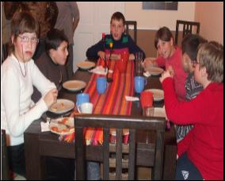
Hallássérültek 2-es számú Intézete Kolozsvár
Nagy hagyományokkal rendelkező 1888-ban alapított állami intézmény óvodát és iskolát valamint diákotthont foglal magába.
110 magyar, főképp hallássérült diák tanul itt, de helyet kapnak az iskolában más sajátos nevelési igényű gyerekek is. Az oktatás két óvodai csoportban és 14 iskolai osztályban történik.

Slide 3
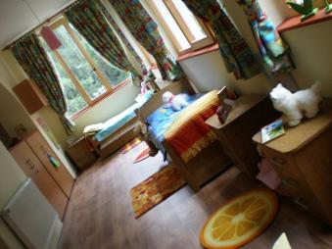
Erdély szinte minden részéből jönnek ide gyerekek, mivel az iskola az egyetlen magyar tannyelvű intézmény hallássérült gyerekek számára az országban.
Angol támogatóknak köszönhetően a térségben egyedülálló minőségben felújított tantermekben, kis létszámú osztályokban oktat 53 képzett szakember. A felújított óvodai bentlakás csodálatos környezetben biztosít otthonos, családias légkört.

Slide 4
A misszió bemutatása:
A Protestáns Teológiai Intézet diáksága által végzett missziós tevékenység, siket gyerekekkel való foglalkozás a 2010-es tanévben kezdődött a Magyar Missziós Központ és az Erdélyi Református Egyház közös kezdeményezésében.

Slide 5
A missziós szolgálatot a teológiai intézet diákpresbitériuma és a tanári kar is jóváhagyta. A tanári kar megbízásából Drd. Somfalvi Edit tanárnő foglalkozik a csapat pasztorálásával és annak irányításával.

Slide 6
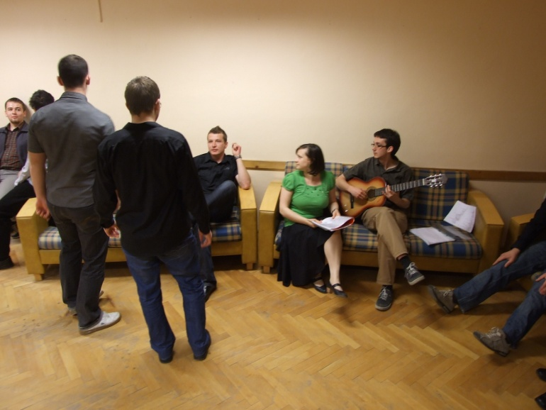
A szolgálat három része:
A szolgálat előtt megbeszélést tartunk, ahol az együtt imádkozás és igeolvasás után azokat a játékokat beszéljük meg, illetve játszodjuk el, amelyeket majd a gyerekekkel is közösen el fogunk játszani.

Slide 7
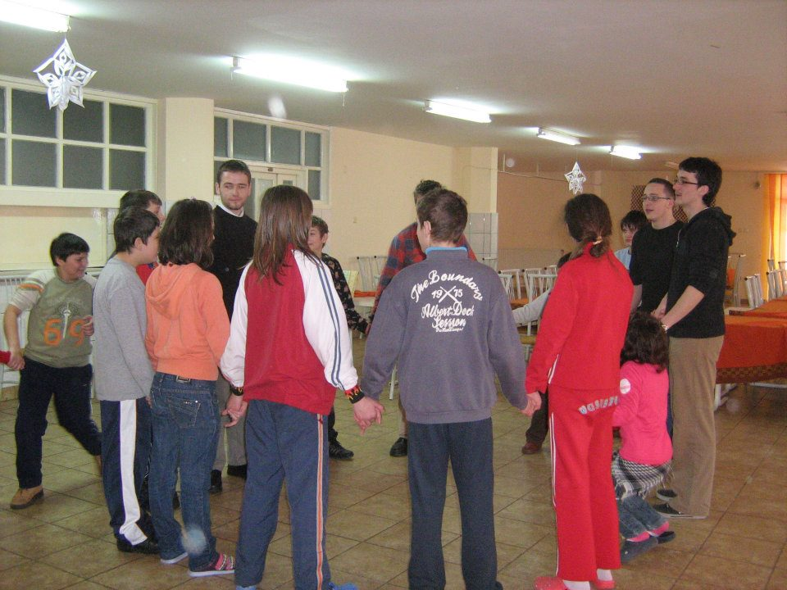
A szolgálat maga, ahol az előre begyakorolt játékok játszása, beszélgetés és jelnyelvtanulás történik. Amennyiben lehetőség adódik, akkor a kevésbé sérült gyerekekkel akár bibliai történetek megbeszélésére vagy magyarázására is sor kerül.

Slide 8
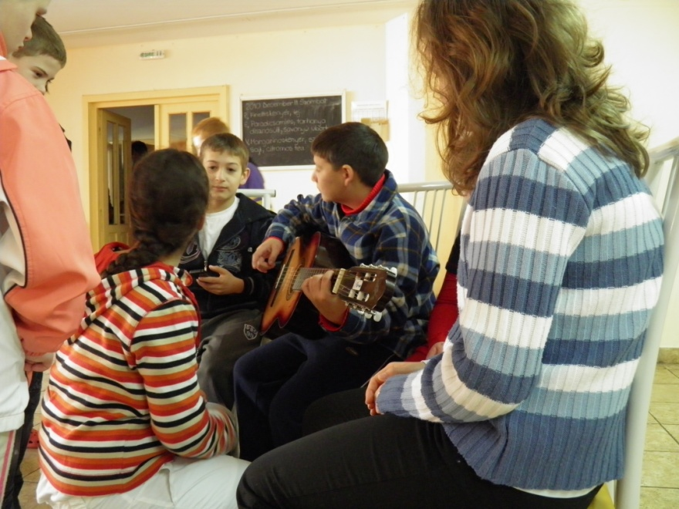
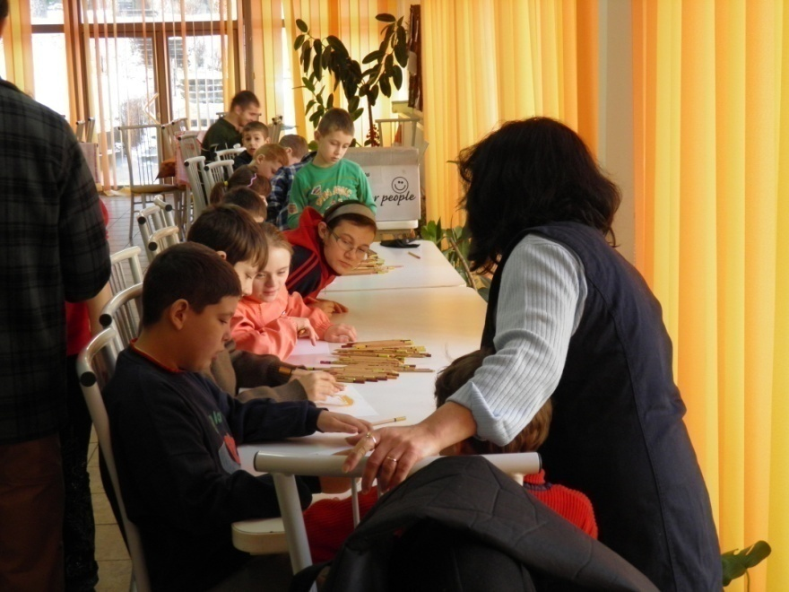
Ugyancsak a szolgálat ezen részében kerül sor az éneklésre, gitározásra, rajzolásra és kézimunkázásra, illetve egyéb sporttevékenységekre.

Slide 9
Az utolsó rész csak a teológusokra vonatkozik, mivel sérült gyerekekről van szó, sok hallgató még nem találkozott ilyen jellegű fogyatékkal s ez megütközést válthat ki, illetve komolyabb lelki sérüléseket is okozhat, ezért fontosnak tartjuk, hogy egy megbeszélés alkalmával az ilyen jellegű sérüléseket megbeszéljük.

Slide 10
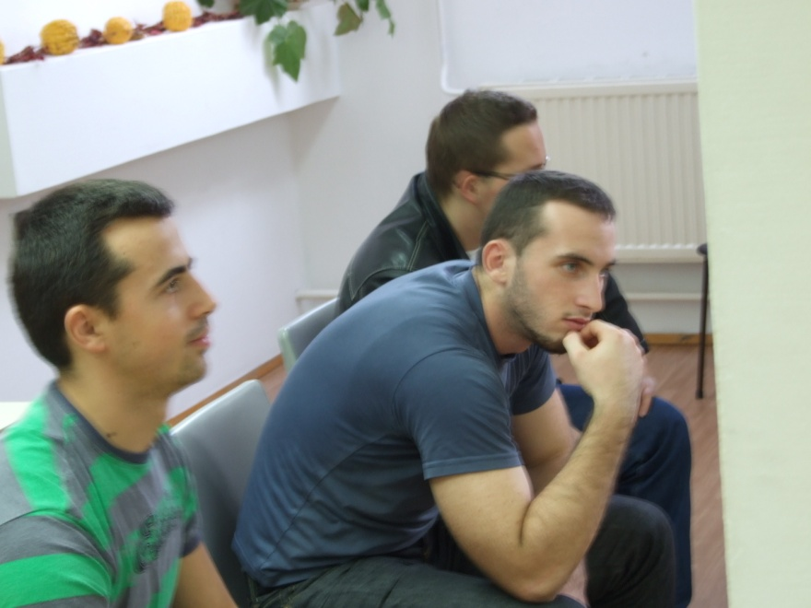
Minden hallgatónak három kérdésre kell válaszolni a szolgálati alkalommal kapcsolatban: a. Hogyan éreztem magam ott? b. Hogyan érzem magam most? c. Mi volt a legjobb illetve legrosszabb élményem? A szolgálat ezen részén Drd. Somfalvi Edit tanárnő is részt vesz, illetve ő az, aki ezt a beszélgetést irányítja.

Slide 11
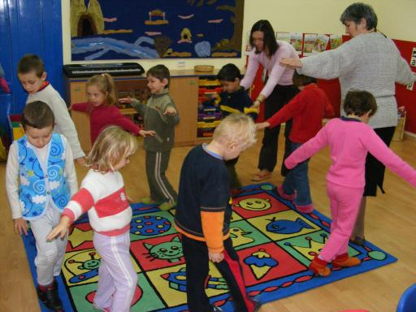
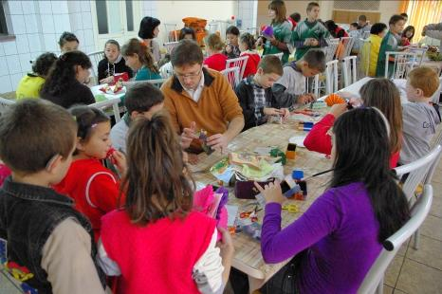
A szolgálat fontossága:
A fogyatékossággal való megismerkedés
Egy új világba való betekintés
A jelrendszer bizonyos fokú elsajátítása
Az intézet és az ott folyó munka megismerése

Slide 12
